Slide 1
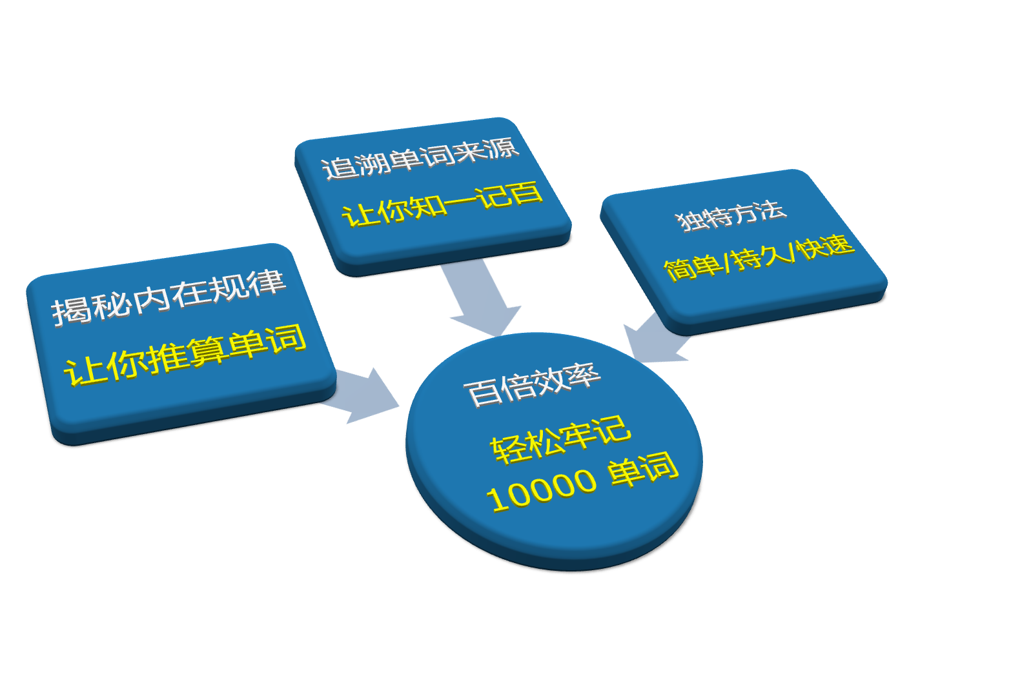
你问：该怎样正确记忆单词？
我answer曰:
1）掌握单词的规律
2）了解西方历史文化
3）适时灵活巧记

Slide 2
本篇课程就在系统的讲解单词的最重要规律之一：
构造规律
也就是单词是按照什么方法模式构造的
总共有六种方式方法
可以涵盖绝大多数单词

Slide 3
它们分别是：
相关相仿
复合
缩略
词根词缀
字母象形
拟声

Slide 4
当我们掌握了这六种构词法后
我们就可以破解单词了
也就是把零散的字母组合
转变成我们熟悉或者即将熟悉的组件
记单词变得轻松多了

Slide 5

下面我们一起来回顾这六种构词法吧

Slide 6
一 相关相仿
定义：模仿旧词造新词（旧词与新词之间意义相关，拼写相仿—）
例证：
peck啄食 ——pick采摘；挑选
veto投反对票 ——vote投票
back回；后背 ——pack背包
sting刺 ——stink刺鼻
break中断 ——brake车闸
wine葡萄酒 ——vine葡萄藤
……

Slide 7
相关相仿的分类：
1）字母不变，字母顺序改变
例证：
veto投反对票 ——vote投票
brake车闸 ——break中断
snake蛇 ——sneak（偷偷摸摸地）
2）字母顺序不变，字母改变
例证：
back回；后背 ——pack背包
sting刺 ——stink刺鼻

Slide 8
相关相仿的作用
1直接记单词
借助熟词记生词
2记词根词缀
记住词根词缀，再扩展单词

Slide 9
二 复合
定义:把两个单词直接组合到一起。
例证：
grown-up成年人
reading-room阅览室
mankind人类
income收入

Slide 10
三 缩略法
定义：单词直接缩略，或者缩略后再组合到一起。

Slide 11
缩略法的分类：
1)*截取
例证：
ad-advertisement
auto-automobile
2)*首字母缩略
例证：
VIP(very important person)
BBC（British Broadcasting Corporation）
3)PS/拼缀

Slide 12
缩略法之PS/拼缀
定义：把一单词剪切，或者两个单词分别剪切之后再组合到一起
例证：
thorn荆棘，刺（thin瘦，细+horn号角）
endow捐赠，捐钱（end+own）
pinch vt.捏，拧，掐掉（pick+inch【英寸】）
stool n.凳子（sit+tool）
brunch早午餐（breakfast+lunch）
bask日光浴（bath+sky）

Slide 13
四 词根词缀
定义:单词中含有词根或者词缀，或者词根加词缀。
例证：
macroeconomics宏观经济学
postgraduate研究生
postwar战后的

Slide 14
词根词缀的作用
词根——奠定基本意义（没有固定位置）
前缀——修饰（在单词之前）
后缀——标示词性（在单词最后）
中缀——起到连接，辅助发音的作用（在单词中间）

Slide 15
记忆词根词缀的四大方法：
1）字母顺序变换
2）相关相仿
3）音变规律
4）利用熟词

Slide 16
五 字母象形
定义：字母依据形状，象征一定意义，并且借此构造单词。
例证：
dome圆屋顶——D+home
bow弓——B+tow拖
climb爬行——C+limb四肢
orange橙子——O+range排列
barn谷仓——n+bar木棒
curve曲线——V+词根cur
snake蛇——S+naked裸露的

Slide 17
六 拟声
定义：模拟与事物相关的声音，并且借此构造单词
例证：
bang爆炸声
bomb炸弹
bomber轰炸机
hog猪
wolf狼

Slide 18
六种构词法
相关相仿
复合
缩略
词根词缀
字母象形
拟声

Slide 19

现在你会破解单词了吗？

Slide 20
不过我们还要注意一些问题！

Slide 21
要注意的问题一
不要认为学会方法之后就无需重复或者无需复习了！
相比从前，我们重复的次数显著减少，但不能不重复。
因为重复和方法好比胳膊与大腿——相辅相成；缺一不可！

Slide 22
要注意的问题二
不要认为完整的学习课程之后，就不用再通过阅读等方式
学习单词了，甚至不用再学习其他类型的其他老师的英语
课程了！
因为我们不但要记住单词
还要了解单词的用法
明白单词使用的语境
当然了，关于英语我们应该学习的还有很多呢
比如口语，语法 ，西方文化等

Slide 23
下面给大家推荐一些学习类型的网站
供大家更省钱，更方便，更高效地学习

Slide 24
视频类学习网站：
【国内网站】
网易云课堂
百度传课网
腾讯精品课
网易公开课
土豆成长频道【视频网站】
爱奇艺教育频道【视频网站】
……

Slide 25
【国外网站】
Khan Academy
Udemy
Udacity
edx
coursera
youtube【视频网站】
……

Slide 26
这些网站上汇集了来自全国甚至全世界的最优秀的老师，上面有很多免费课程，也有很多更加完整系统的付费课程，但是相比于传统的线下报班学习要便宜很很很很多……珍惜这互联网大潮带给我们的福利吧！

Slide 27
如果你想休息眼睛，也可以只听课不看课啊
推荐音频类学习网站：
喜马拉雅
荔枝fm
蜻蜓fm
凤凰fm
百度乐播
网易云音乐-主播电台
itunes
……

Slide 28
这类网站一般以娱乐为主，但也有很多教育类的节目，解放双眼，轻松学习。下载个手机客户端。车上，床上，马桶上，地球上随时随地微听课，微学习。珍惜分秒，积水成渊！

Slide 29
好的词典与工具书也必须要推荐
金山词霸
有道词典
海词词典
www.wordreference.com【多语言词典，准确性较高】
维基百科【最全面的多语言百科全书】
大英百科【最权威的百科全书之一】
etymology【辞源词典，可以查到很多单词的历史和来源】

Slide 30
时代在变，世界在变
谁说学英语必须要靠做题，啃课本，熬教室？
互联网时代来了，美剧来了，mooc来了，我也来了
你那改变自己，甚至改变世界的小信心来了吗？

Slide 31
最后我要说……
兴趣是学习最持久的动力
而压力与励志只是暂时的动力
所以真心希望你能
找到学习的乐趣与方向
每天过的快乐并且有意义！
谢谢 我们下篇课程再见！

